Slide 3
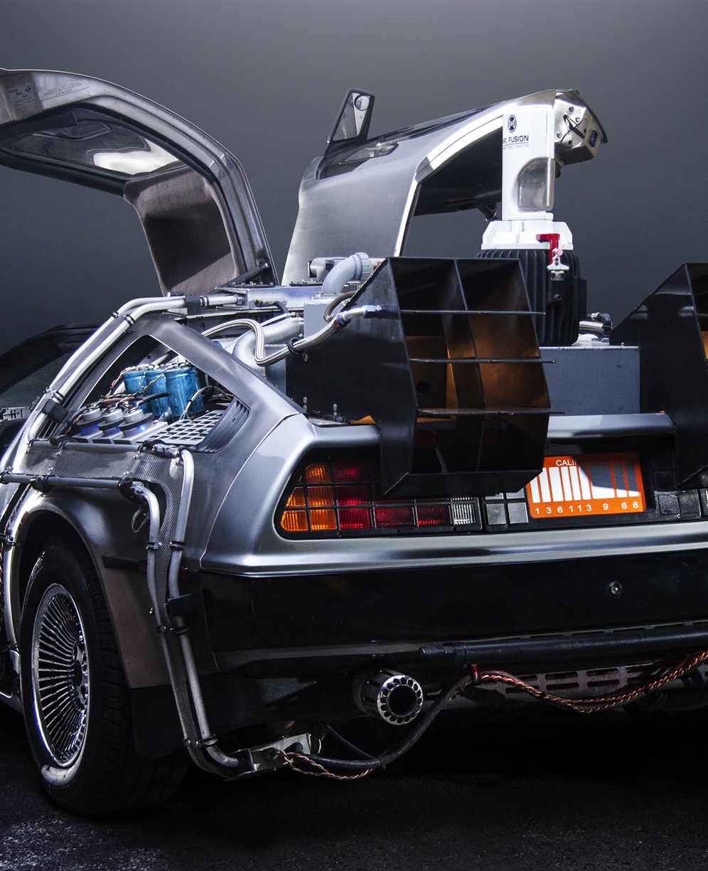
Na trilogia dos filmes De Volta para o Futuro, Michael J. Fox faz uma aventura no passado usando um carro Delorean que é transformado em máquina do tempo.
Esta Foto de Autor Desconhecido está licenciado em CC BY-SA

Slide 4
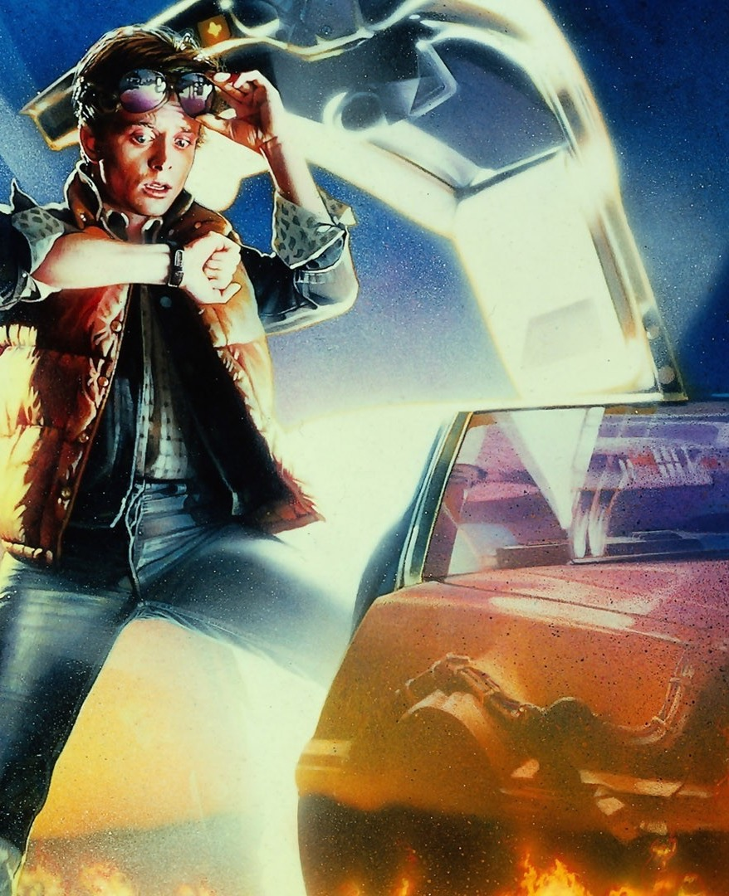
Ele percebe que fazer qualquer alteração no passado pode alterar radicalmente o presente que ele conhece e o futuro.

Slide 5
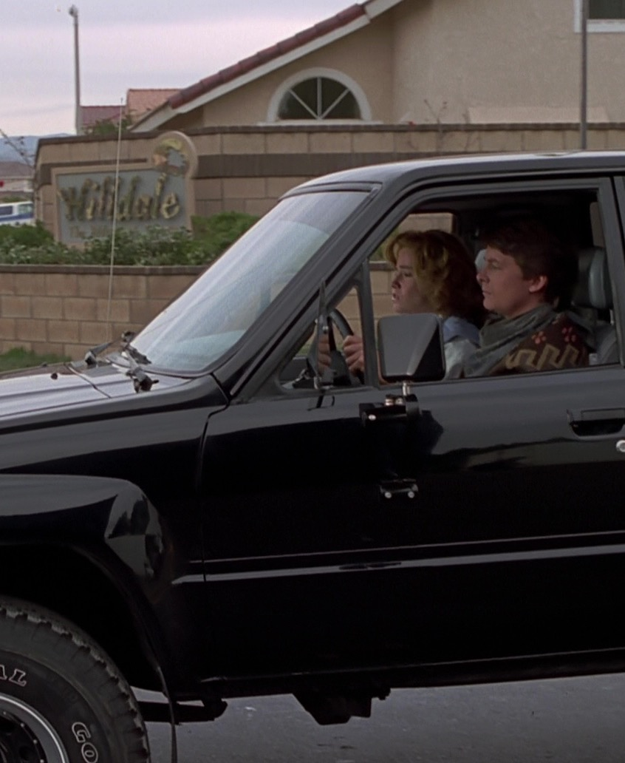
Quando Michael retorna ao presente, ele tem uma vida com a qual só poderia sonhar antes.

Slide 6
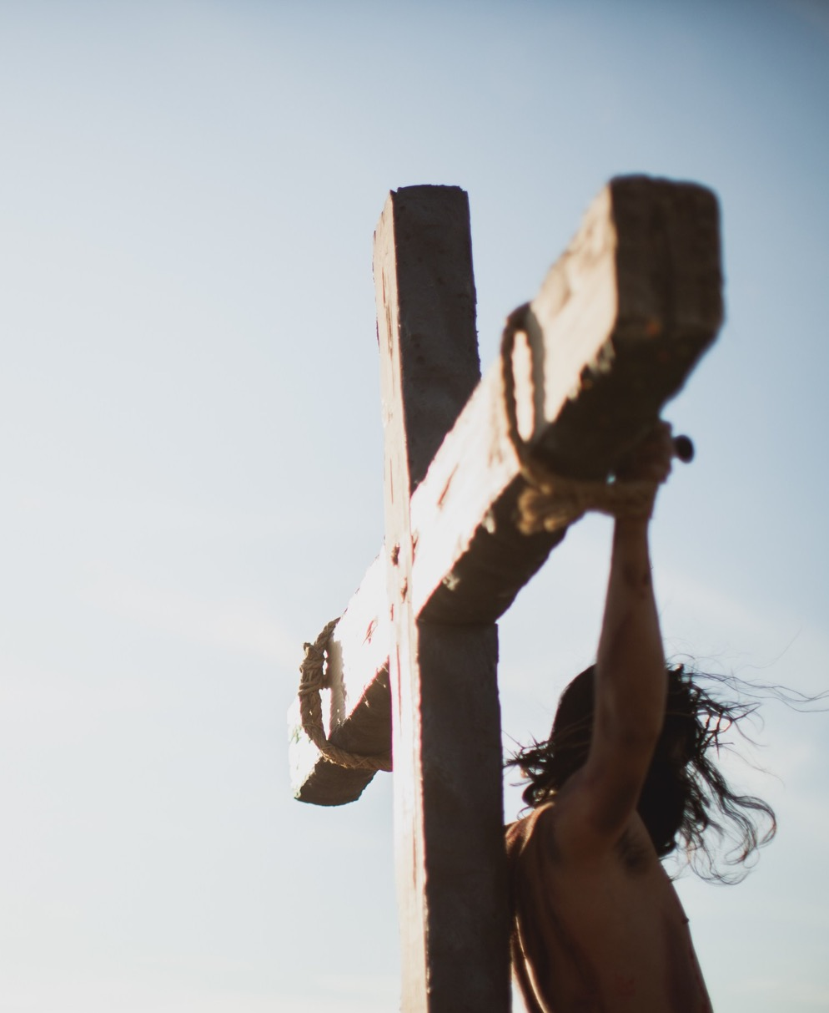
Embora não exista uma máquina do tempo, você pode olhar para trás no tempo e transformar sua vida presente e futura.

Slide 7
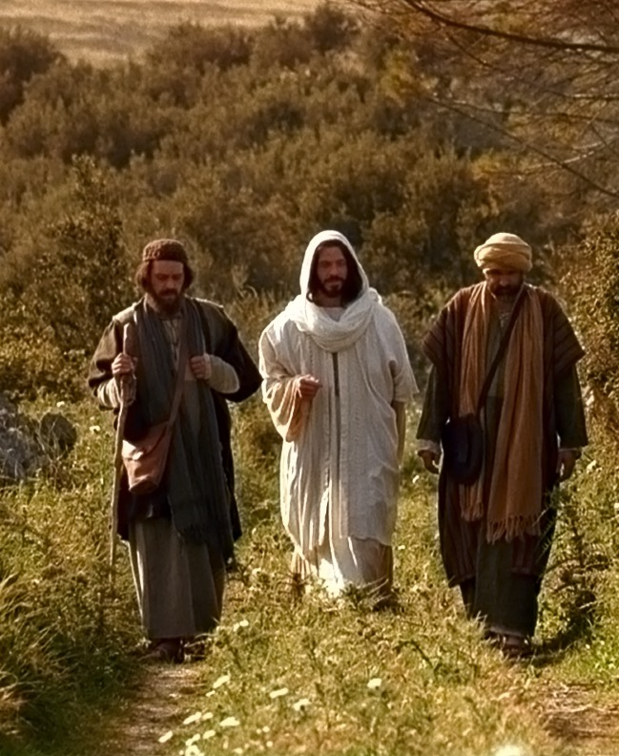
Vamos voltar no tempo para o ano 31 d.C. aproximadamente, numa manhã de domingo, no início da primavera.

Slide 8

Jesus apareceu aos dois discípulos na estrada de Emaús.

Slide 9
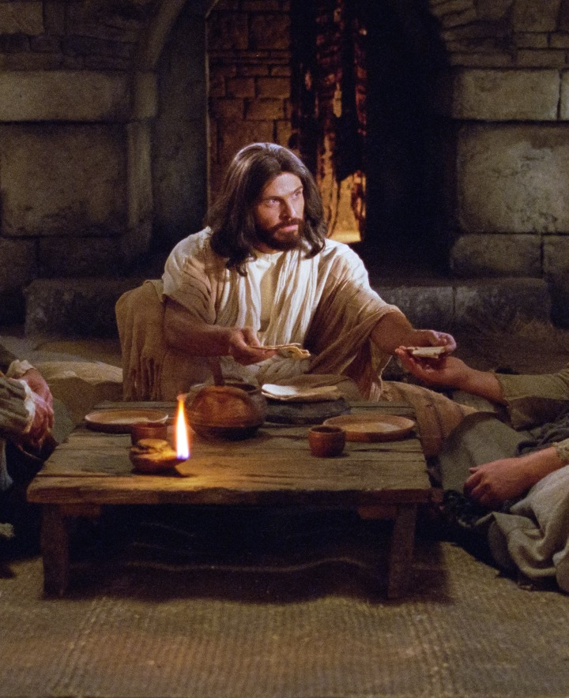
Ele foi fazer a refeição da noite com eles.

Slide 10
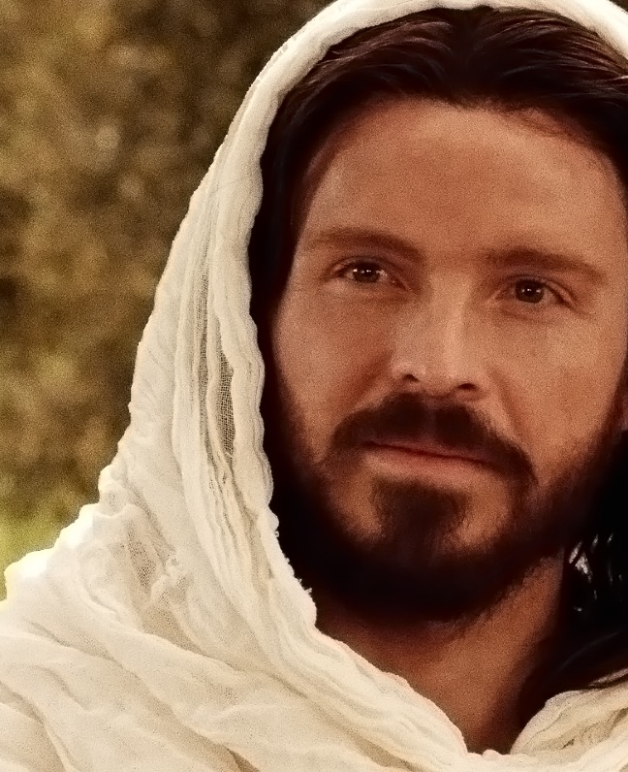
Ele transformou o pânico em paz.

Slide 11

A pergunta que muitos fazem é: onde podemos encontrar a verdadeira paz?

Slide 12
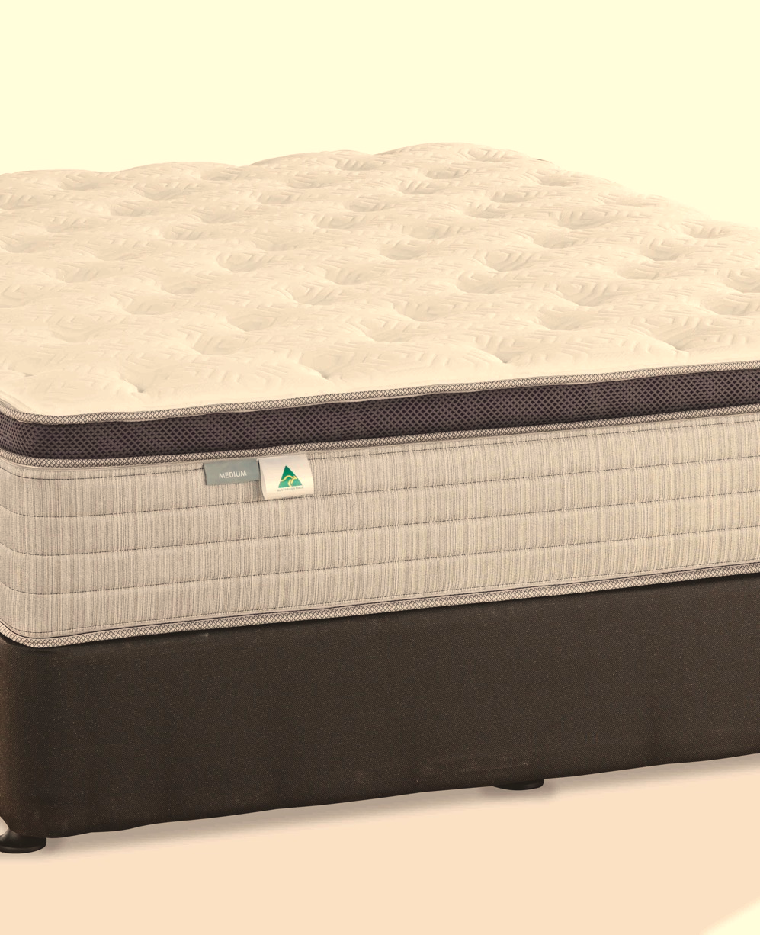
As circunstâncias são como um colchão.
Esta Foto de Autor Desconhecido está licenciado em CC BY-NC-ND

Slide 13
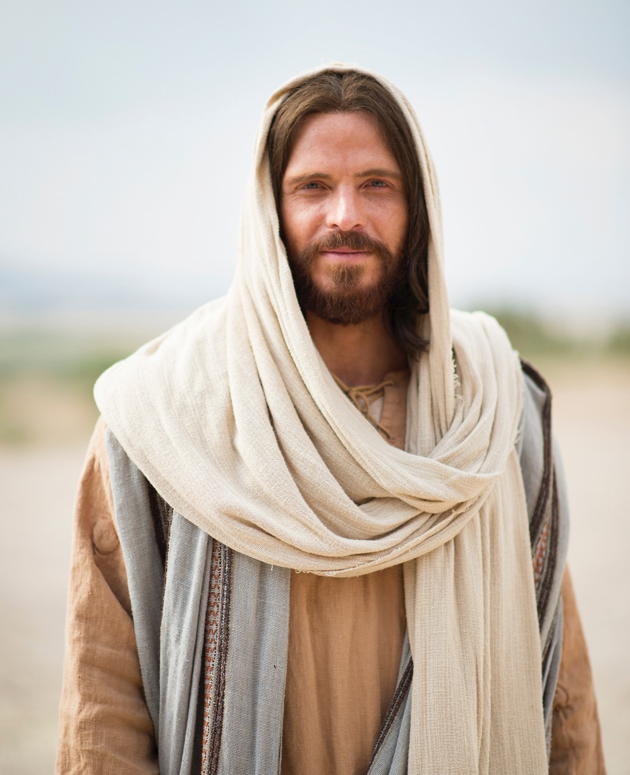
Temos uma escolha a fazer: nos concentrar em nossas circunstâncias ou nos concentrar em Cristo.

Slide 14
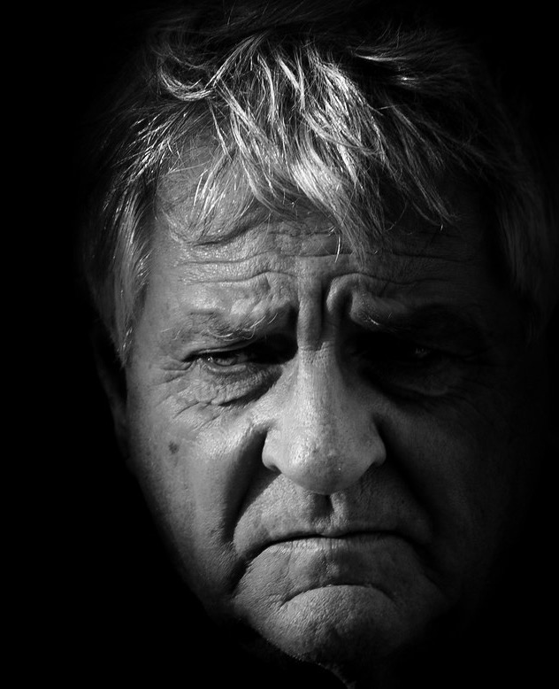
Você quer que Ele transforme hoje seu desespero em paz?

Slide 15
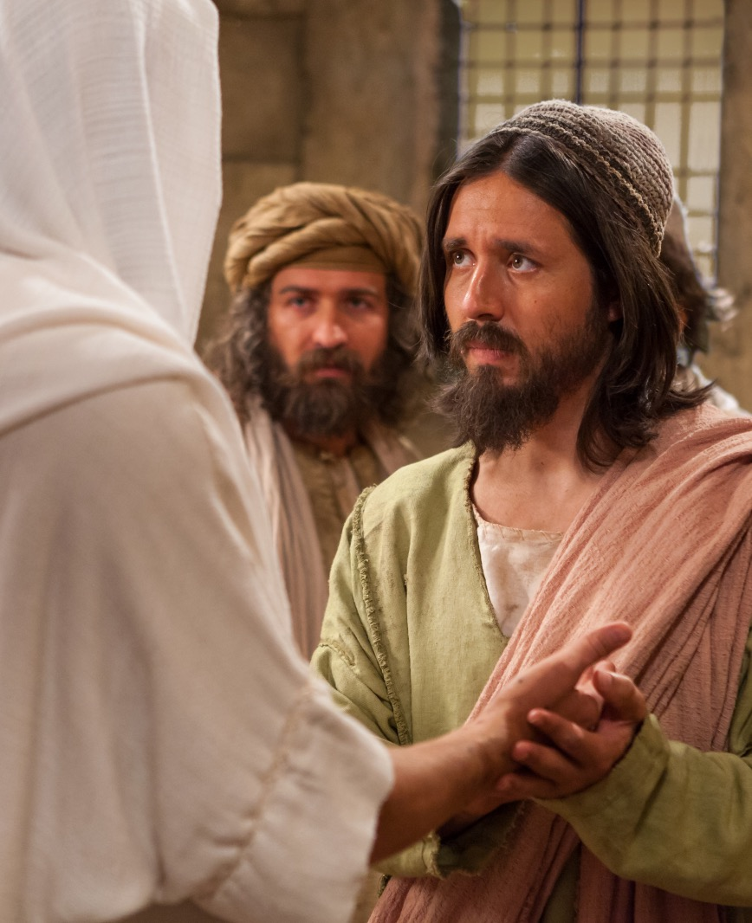
Ele transformou a confusão em clareza.

Slide 16
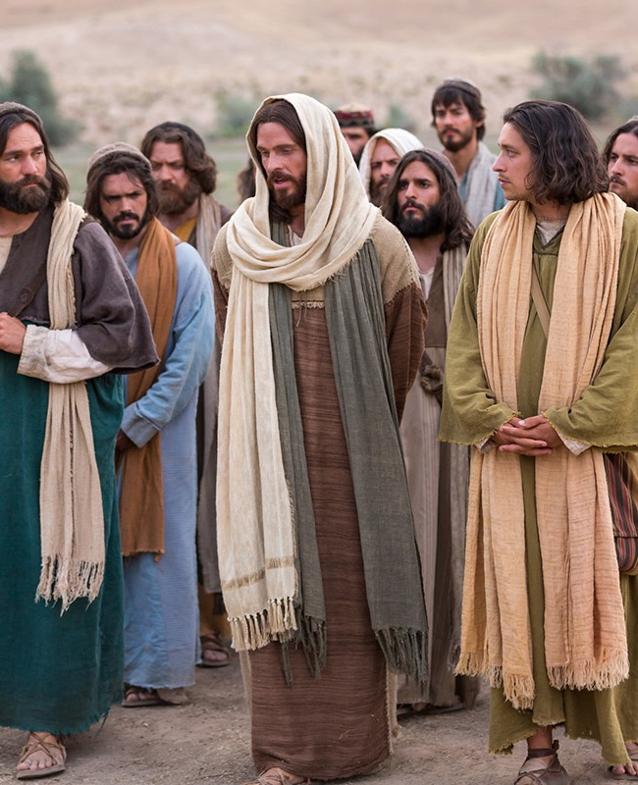
Ele transformou a perplexidade em propósito.

Slide 17
“Eis que envio sobre vós a promessa de meu Pai; permanecei, pois, na cidade, até que do alto sejais revestidos de poder”.
Lucas 24:49

Slide 18

O grande propósito da igreja não mudou. A mensagem de perdão e arrependimento precisa ser pregada a todo mundo.

Slide 19

Você quer que Cristo transforme hoje sua perplexidade em propósito?

Slide 20

Ele transformou a melancolia em alegria.

Slide 21

Todos os seres humanos, de um jeito ou de outro, buscam a felicidade.

Slide 22

Onde então se encontra a verdadeira felicidade?

Slide 23

Jesus pode transformar sua tristeza em alegria se você permitir que Ele transforme sua preocupação em adoração.

Slide 24

Sua vida também pode ser radicalmente transformada ao olhar para o passado e ver o que Cristo fez por você.

Slide 25
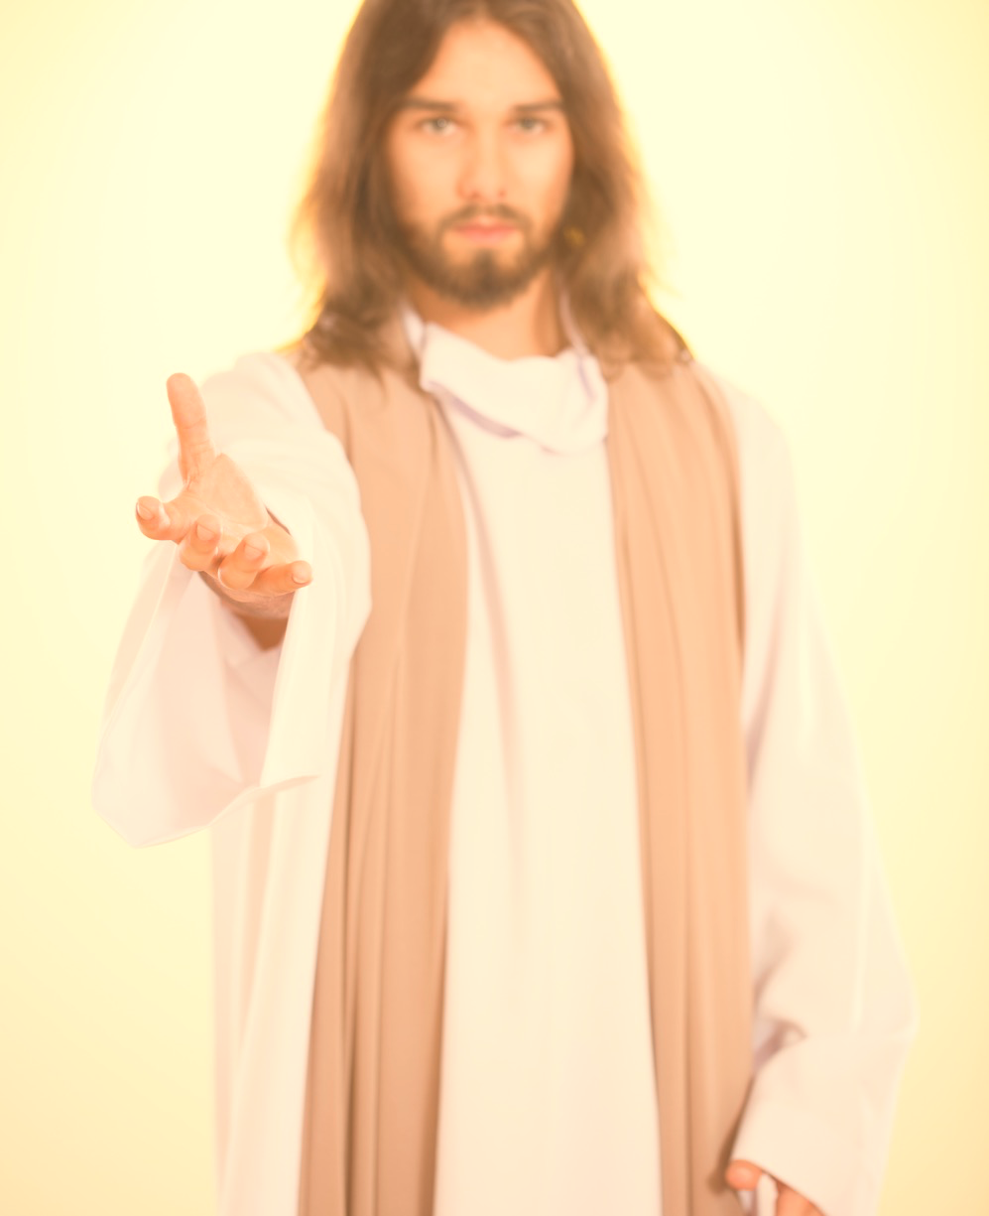
Veja o Cristo ressuscitado e alegre-se no glorioso futuro que o espera hoje, amanhã e sempre.

Slide 26

Ele transformará seu pânico em paz!

Slide 27

Ele transformará sua confusão em clareza!

Slide 28

Ele transformará sua perplexidade em propósito!

Slide 29

Ele transformará sua melancolia em alegria!

Slide 30
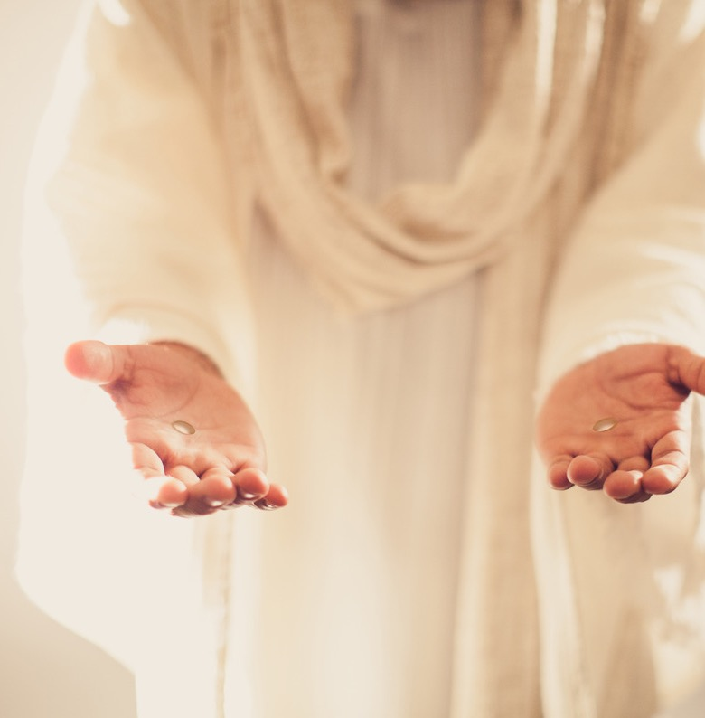
Você quer que Ele transforme a sua vida hoje?

